Slide 1

神的意思原是好的

Slide 2
早王國
1.約瑟治理埃及
古王國
2.Hyksos希克索斯人
中王國
第二中衰期
1800-1570 BC
新王國
後王國

Slide 3
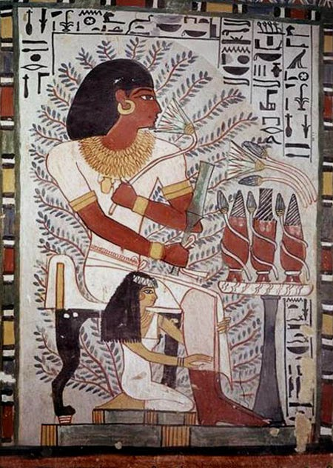
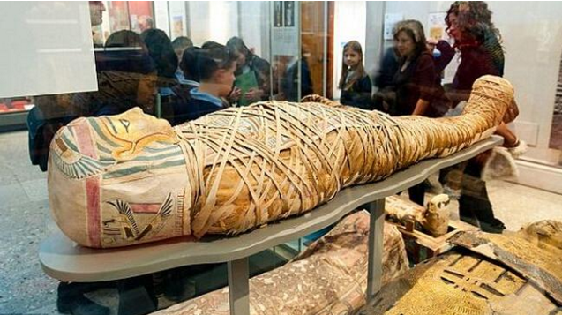
約瑟死了，正一百一十歲，人用香料將他薰了，把他收殮在棺材裡，停在埃及。（創53:26）

Slide 4
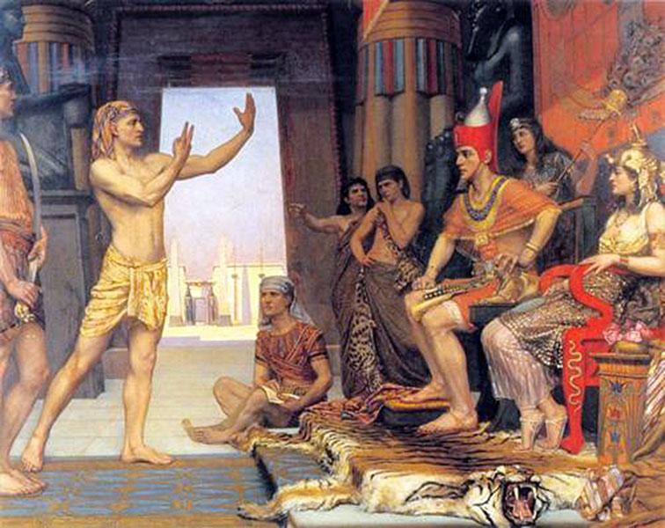
瑪拿西：神使我忘了一切的困苦和我父的全家。
以法蓮：神使我在受苦的地方興盛。

Slide 5
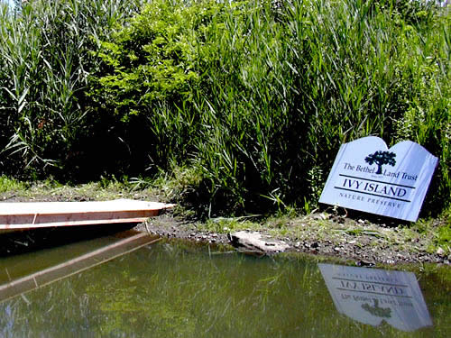

Slide 6
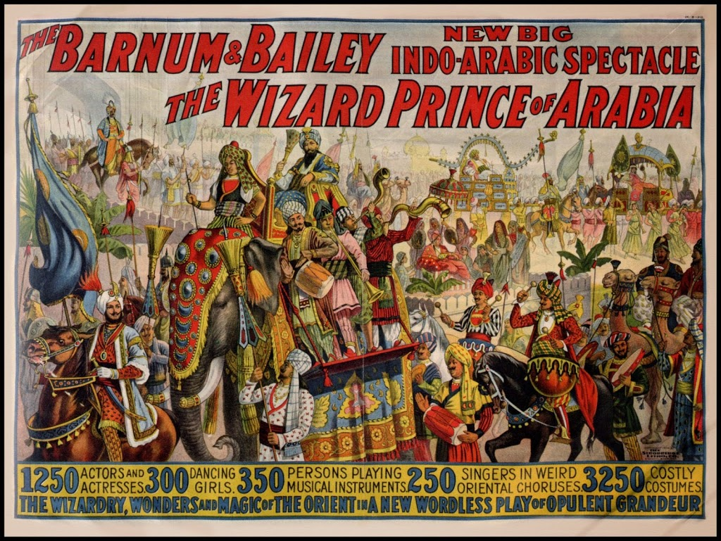
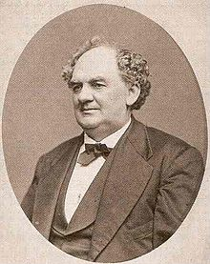
Phineas Barnum

Slide 7
從前你們的意思是要害我，但神的意思原是好的，要保全許多人的性命，成就今日的光景。
他們是父親所愛，卻被兄弟們恨惡
被最親近的人出賣
兩人都去過埃及
他們的衣服都染了血跡
兩人沒有犯罪，卻被誣告陷害
他們從奴隸變成王，從苦難中得到榮耀
地上的糧v.s.生命的糧
約瑟原諒他的兄弟，為他們預備住處，耶穌
赦免人的罪，為我們預備天家，

